Slide 1
스크립트 언어
Term Project 기획
2014180045 허정민
2014182045 한동주

Slide 2
00
목차
활용 데이터
기능
주차 별 계획
Git Hub 주소

Slide 3
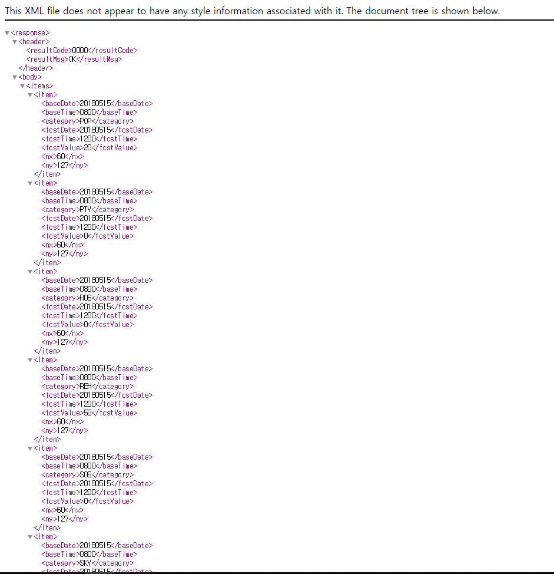
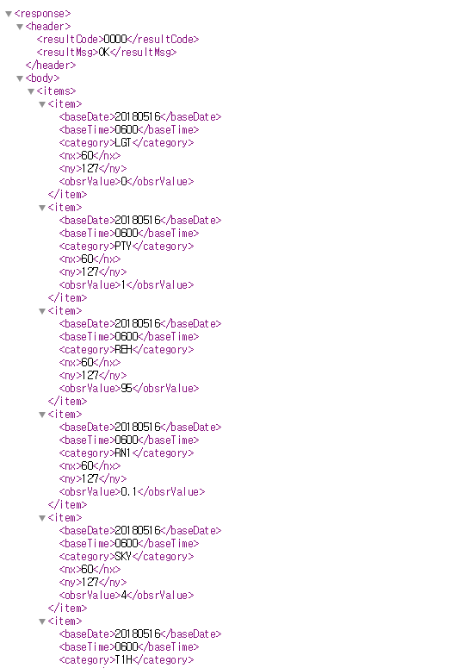
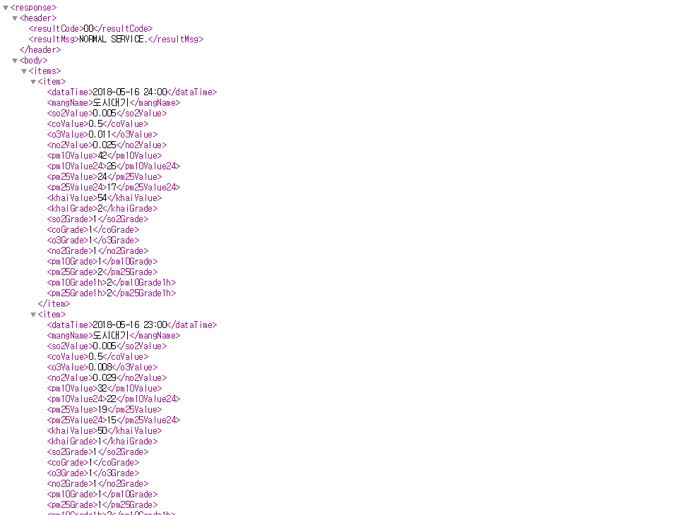
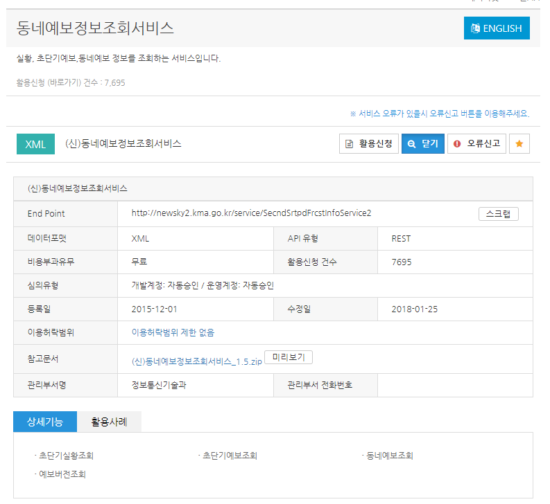
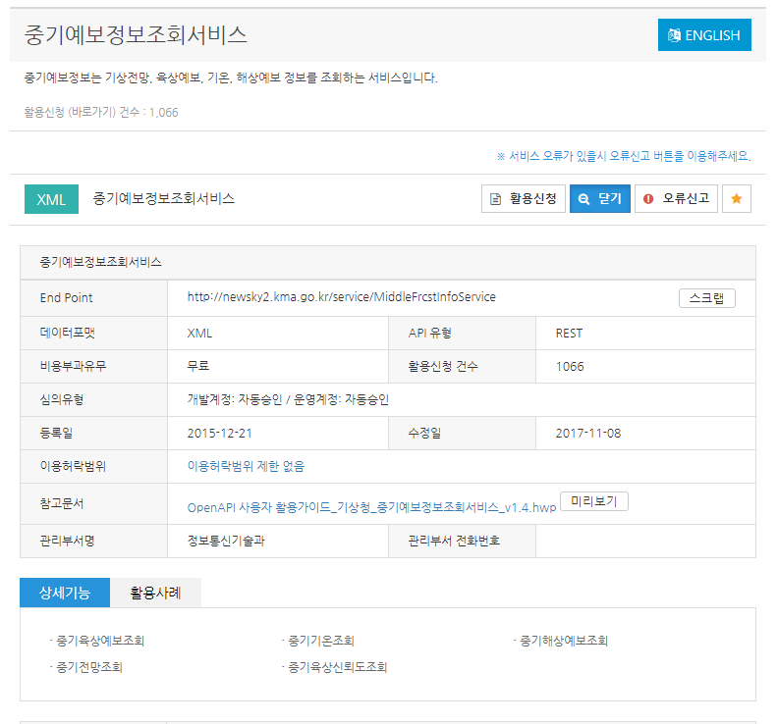
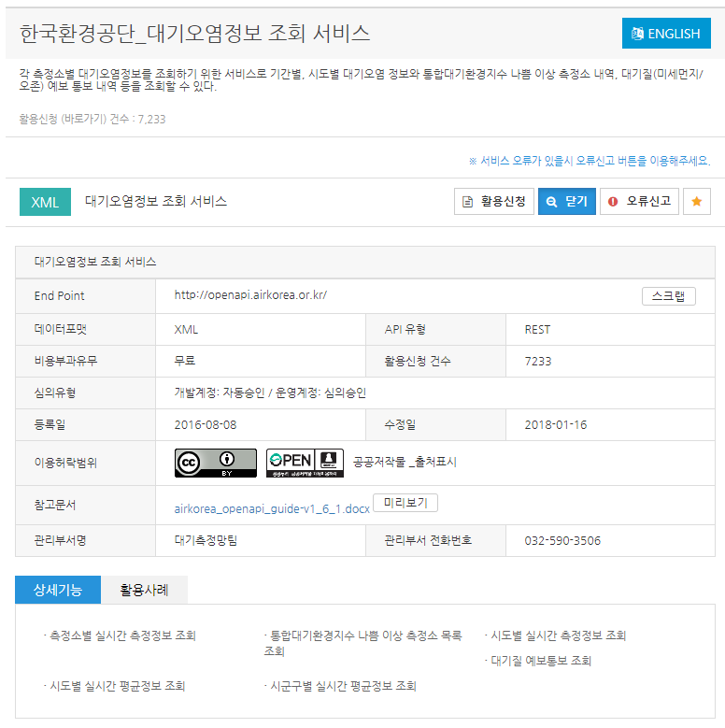
활용 데이터
01

Slide 4
02
기능
단기, 중기 날씨
지도 연동
검색 기능
일기예보 그래프
이메일 전송

Slide 5
03
주차 별 계획
주차 | 계획 | 세부 사항
1주차 (5/10~5/17) | 자료 조사 | Open API 파일을 국가 공공 데이터 포탈에서 조사.
2주차 (5/18~5/24) | 오픈 API 연동 | Python과 Open API 를 연동하고 날씨 정보를 출력 할 수 있게 함.
3주차 (5/25~5/31) | 자료 도식화 | Open API로 부터 불러 들여온 자료들을 알아보기 쉽게 그래프 형태로 출력하게 함
4주차 (6/1~6/7) | 중간 발표 지도 연동 | YOUTUBE를 통해 중간 발표 준비 지도와 연동해서 클릭으로 도와 시를 선택 후 해당 지역의 날씨를 볼 수 있게 함. 위도와 경도를 C++을 연동해서 함수 구현
5주차 (6/8~6/14) | 검색 기능 GUI 구현 | 특정 지역을 검색해서 날씨 정보를 볼 수 있게 하고 자기 지역을 설정해서 항상 보이게 함. tkinter를 이용해서 GUI구현
6주차 (6/15~6/21) | 최종 발표 | 프로그램을 보완하고 발표 준비

Slide 6
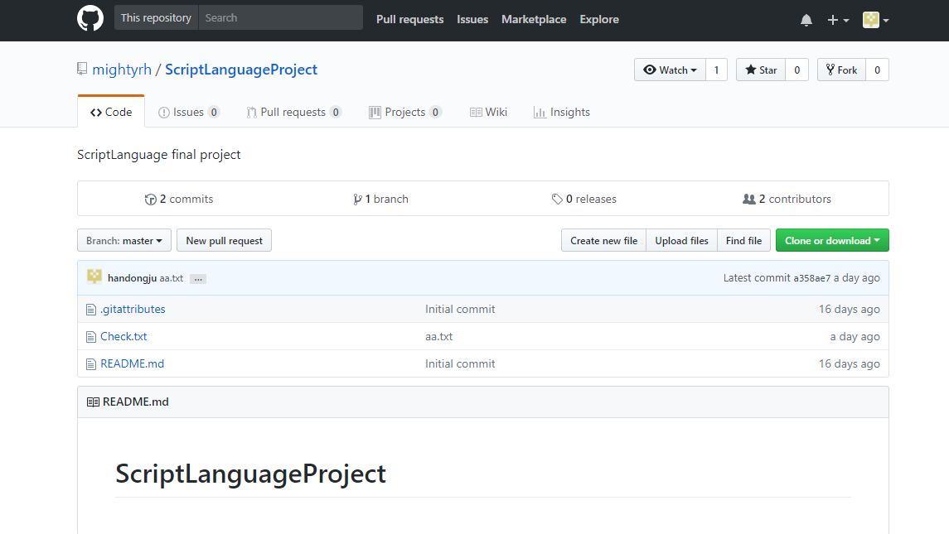
04
Git Hub 주소
https://github.com/mightyrh/ScriptLanguageProject

Slide 7
THANK YOU

